Slide 1

Delivery Game
소프트웨어개발도구및환경실습
최종 프로젝트
20231515 김다은

Slide 2
목차
프로젝트 목표 & 게임 규칙 설명
전체 작동 Flow Chart
사용된 자료구조 및 변수들
사용된 알고리즘 및 변수들
시간/공간복잡도에 대한 고려
창의적 구현 항목
게임 시연 영상

Slide 3
프로젝트 목표 & 게임 규칙 설명
Delivery Game

Slide 4
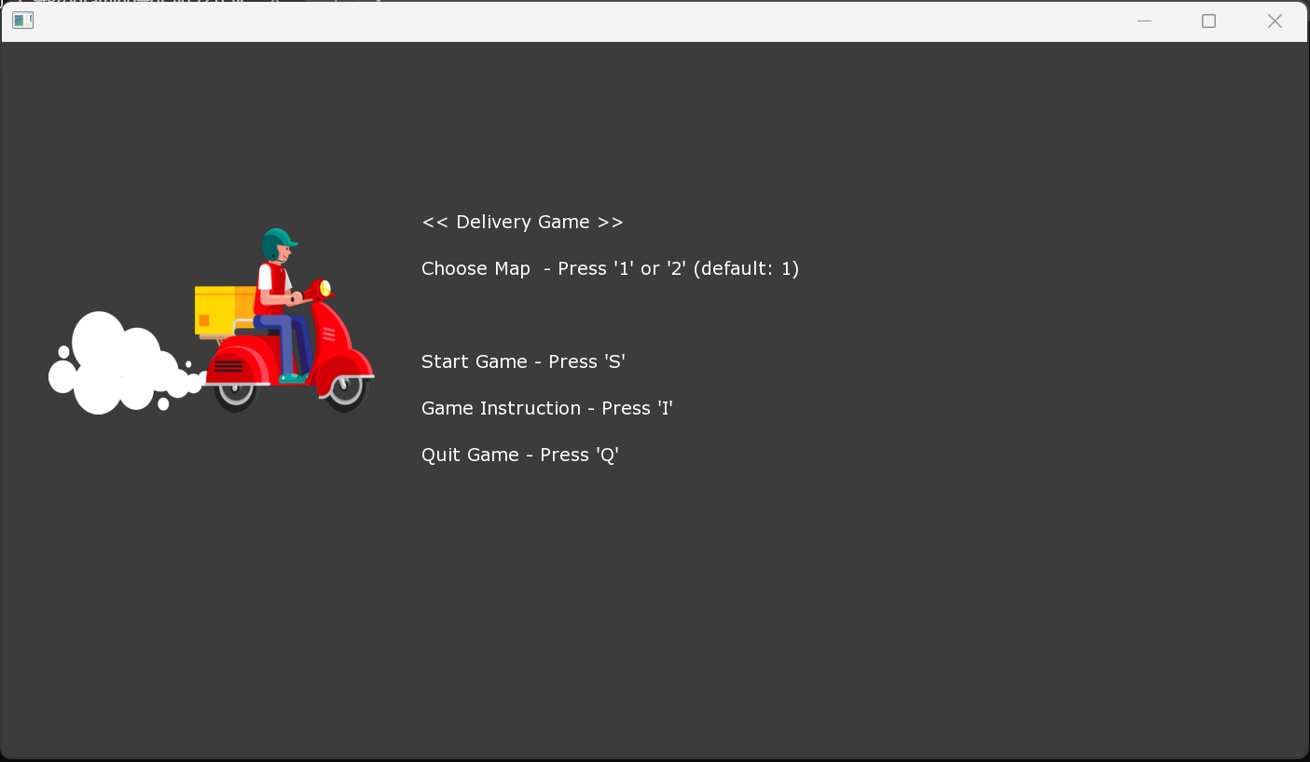
프로젝트 목표
최소한의 Time과 Power를 소비해서 목적지까지 도달하여 The Best Delivery Man이 되는 것을 목표로 하는 ‘Delivery Game’ 개발

Slide 5
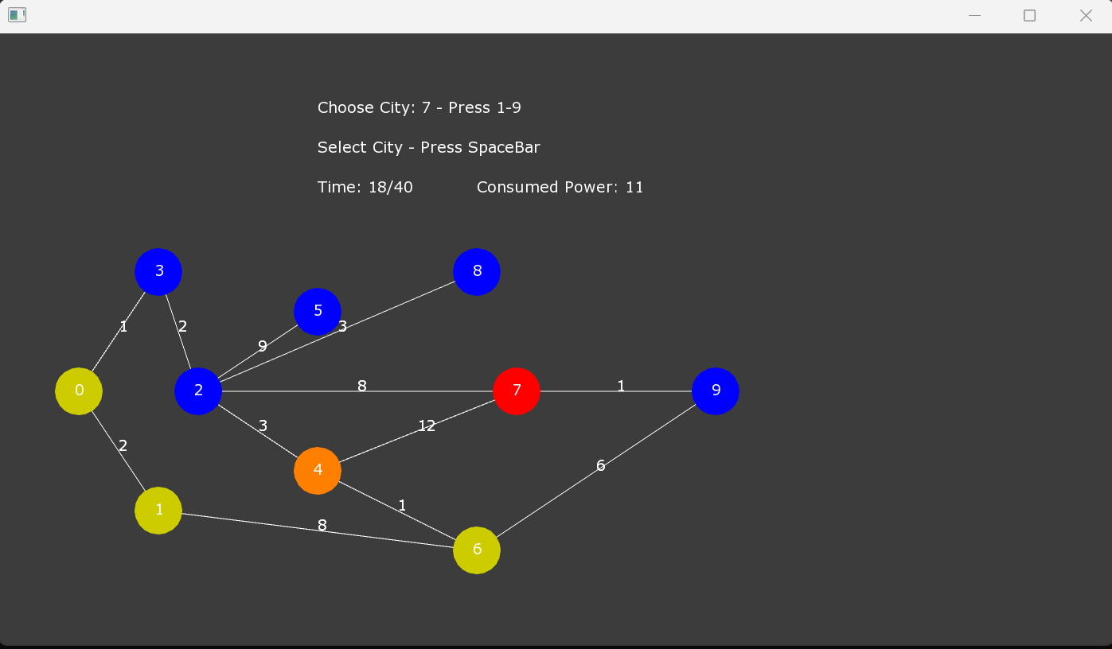
게임 목적
<게임 규칙>
도시들 간의 경로는 한정적이다. 도시간의 경로를 지도를 통해 확인하고 가장 효율적인 경로로 이동해서 배달을 완료해야 높은 점수를 받을 수 있다. 제한시간이 끝나거나 목적지에 도달하면 게임이 종료된다.
이때, 한 번 방문했던 도시는 재방문이 가능하며, 지도 상으로 경로가 존재하지 않는 도시 사이에는 이동이 불가능하다. 최종 스코어는 사용한 Power와 Time를 기반으로 산출된다.

Slide 6
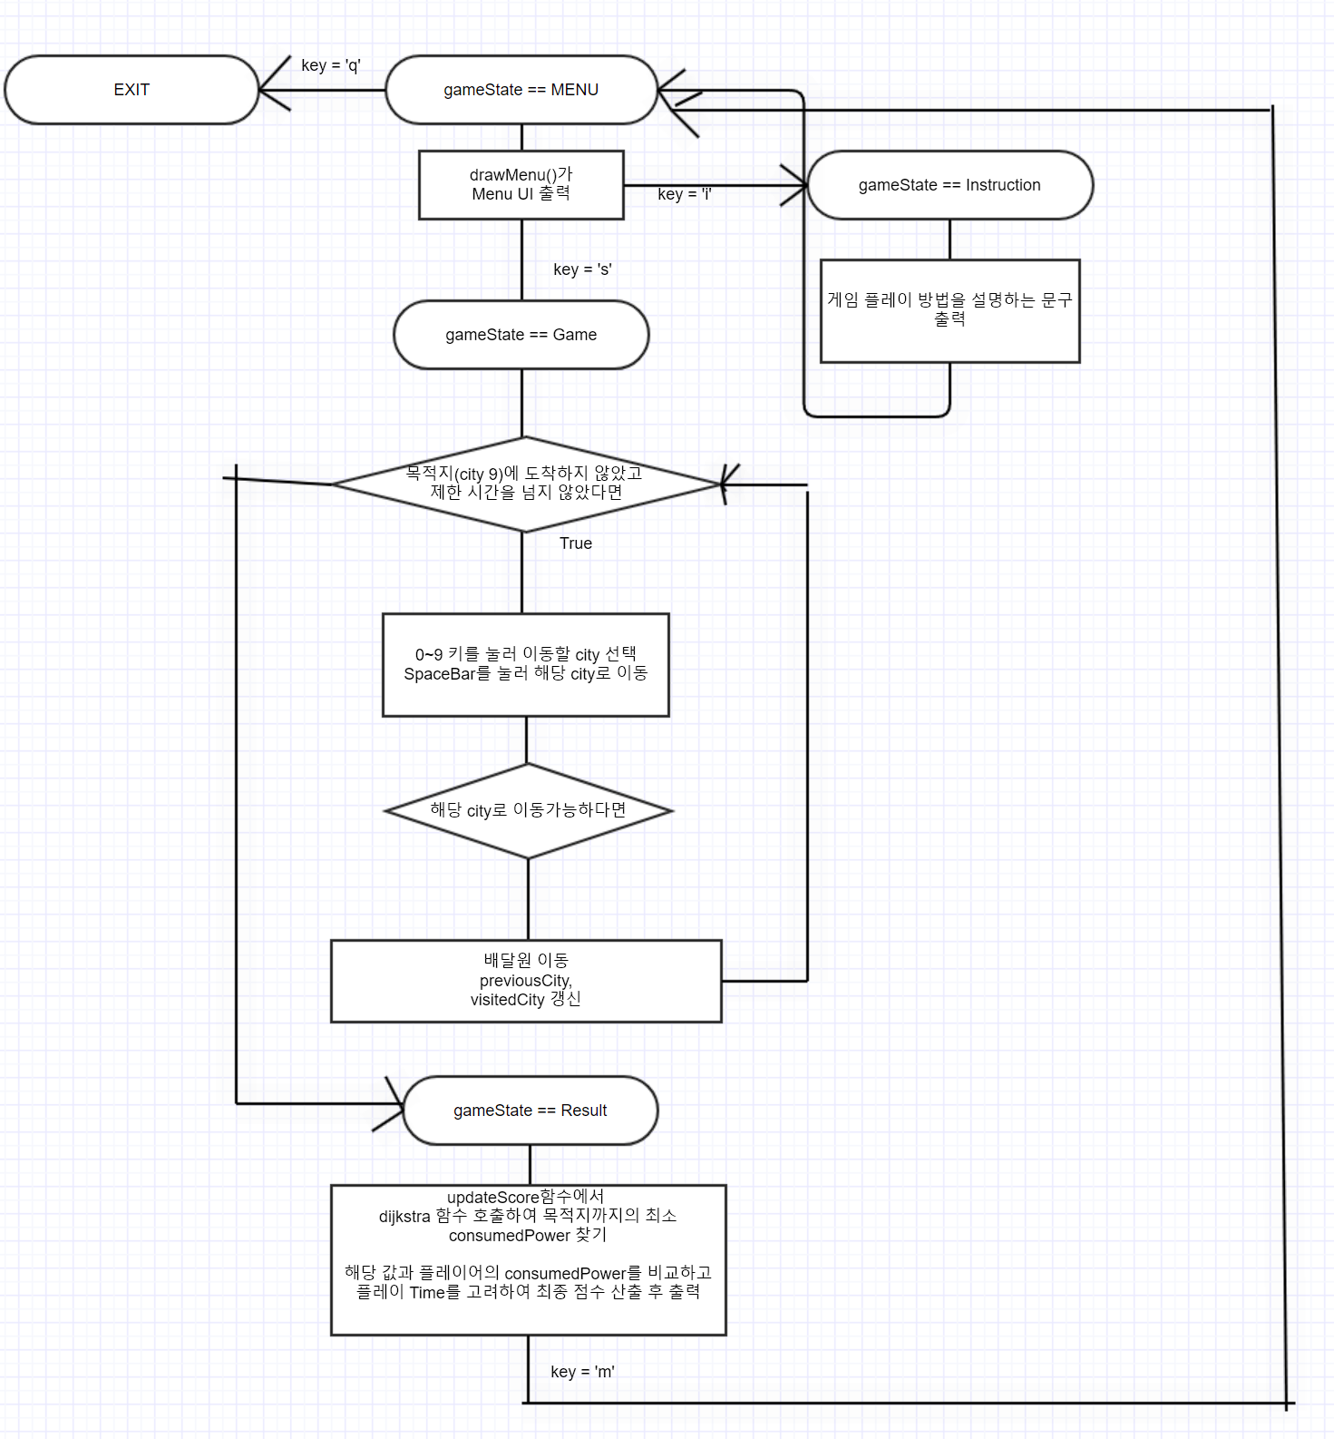
전체적인 작동 방식
gameState로 게임의 큰 틀이 잡힌다. 이후 키보드 인풋 값에 따라 각 함수를 실행하는 방식이다.

Slide 7
사용된 자료구조 & 변수들
Delivery Game

Slide 8
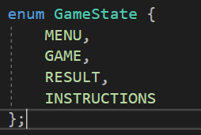
사용된 자료구조 – gameState
Delivery Game의 경우 게임 상태를 위 4가지로 구분할 수 있다.
MENU: 게임 시작 전 메인 메뉴가 표시되는 상태
GAME: 게임이 진행중인 상태
RESULT: 게임이 끝나고 점수가 표시되는 상태
INSTRUCTIONS: 플레이 방법이 표시되는 상태
각 게임 상태를 구분하기 위해 선언한 자료구조이다.

Slide 9
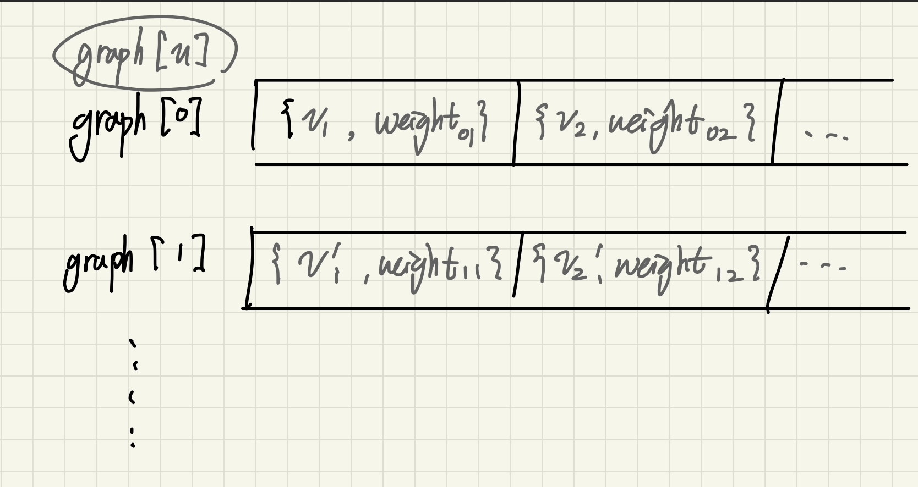
사용된 자료구조 – graph
가중치가 있는 그래프를 인접리스트 형태로 저장하고 있는 변수이다.
가중치를 함께 저장하기 위해 pair를 사용했다.
.first: 연결된 도시의 번호(노드의 번호)
.second: 해당 경로(간선)의 가중치

Slide 10
사용된 자료구조 – nodePositions
ofVec2f는 x, y 좌표를 가지는 2차원의 지점을 쉽게 저장할 수 있도록 해준다.
이를 통해 지도에서 각 city가 위치하는 좌표를 vector 배열로 저장하였다.

Slide 11
사용된 자료구조 – priority queue
다익스트라 알고리즘을 효율적으로 적용하기 위해 사용한 자료구조로, 이어진 도시의 번호와 가중치를 저장하기 위해 pair<int, int> 를 원소로 가지도록 만들었다.

Slide 12
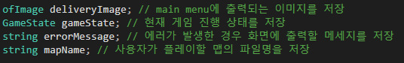
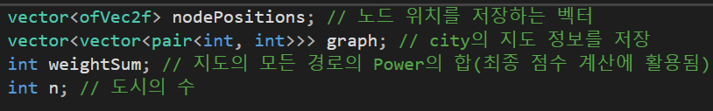
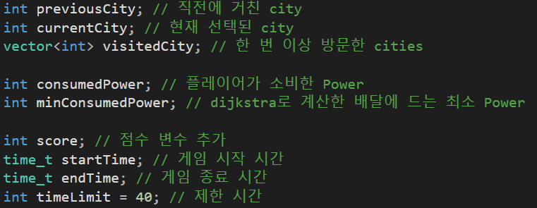
사용된 변수들

Slide 13
사용된 알고리즘 & 함수들
Delivery Game

Slide 14
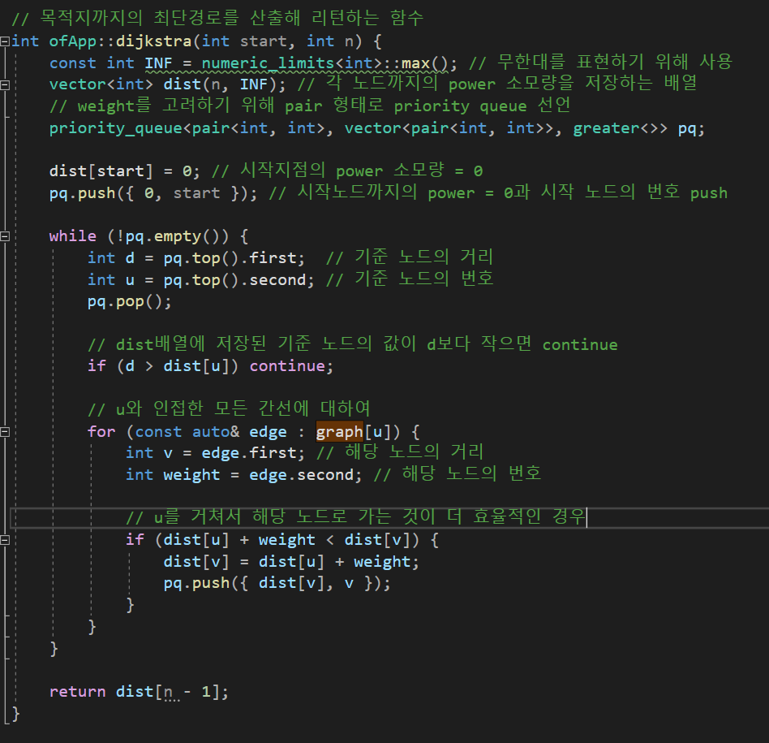
사용된 알고리즘 – dijikstra
Priority queue와 각 노드(도시)까지의 최단 거리를 저장하는 배열인 dist[]가 사용되었다.
Game Over시(gameState == Result)
다익스트라를 이용해 Power가 제일 적게 소모되는 경로를 구한다.
다익스트라로 구한 최소 소모 Power와 사용자가 사용한 Power를 비교하여 점수를 산출하게 된다.

Slide 15
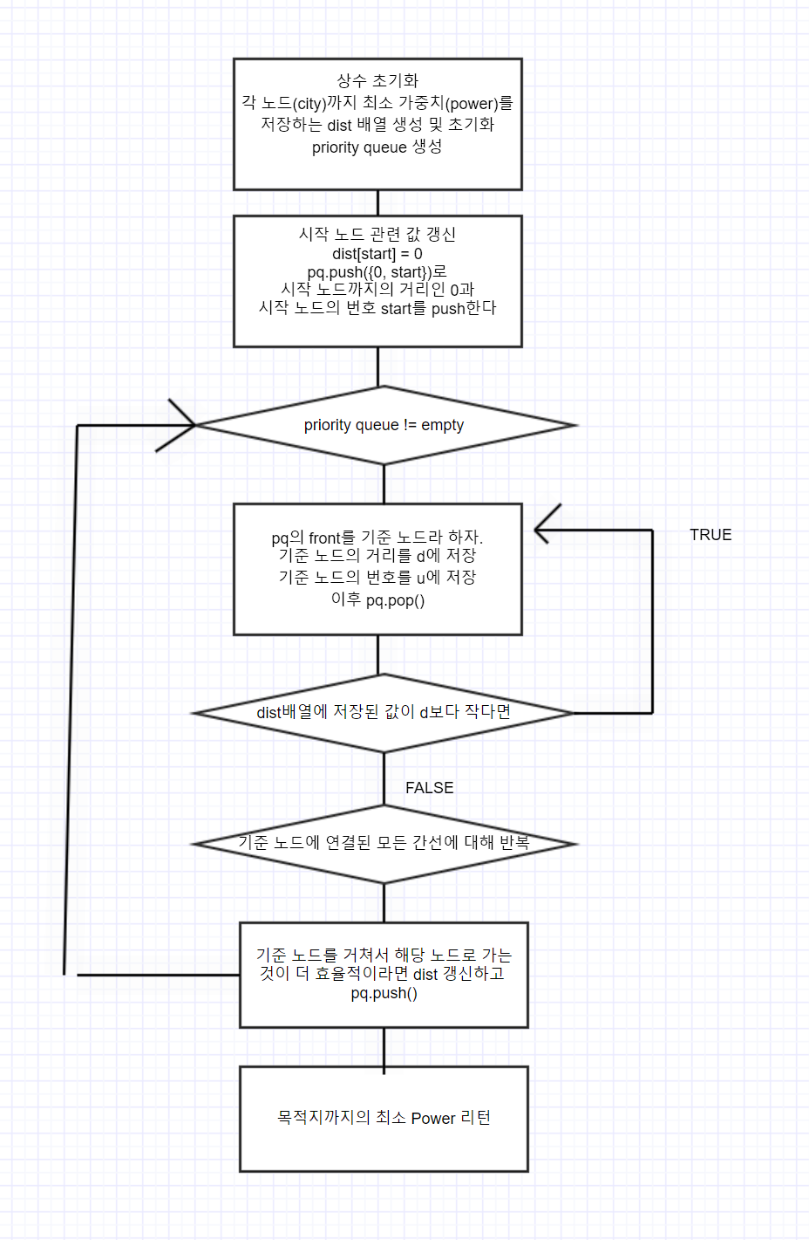
사용된 알고리즘 - dijikstra
Priority queue와 각 노드(도시)까지의 최단 거리를 저장하는 배열인 dist[]가 사용되었다.
Game Over시(gameState == Result)
다익스트라를 이용해 Power가 제일 적게 소모되는 경로를 구한다.
다익스트라로 구한 최소 소모 Power와 사용자가 사용한 Power를 비교하여 점수를 산출하게 된다.

Slide 16
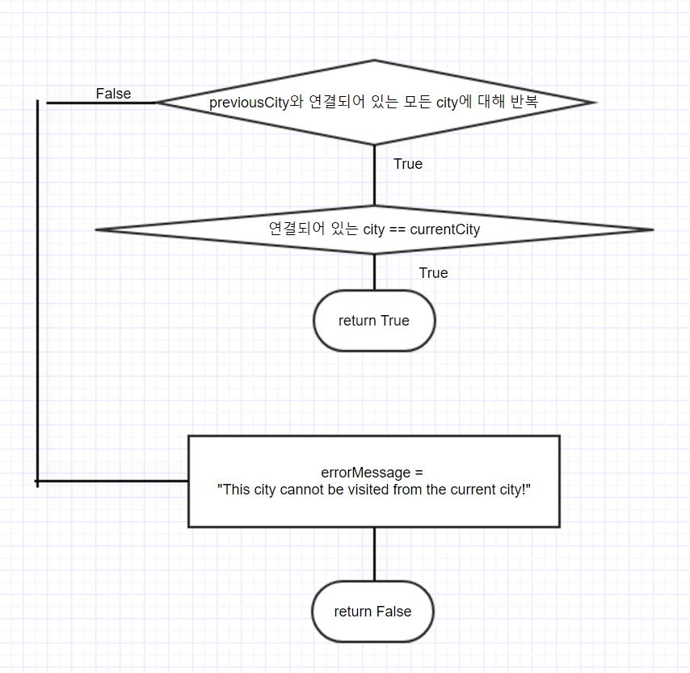
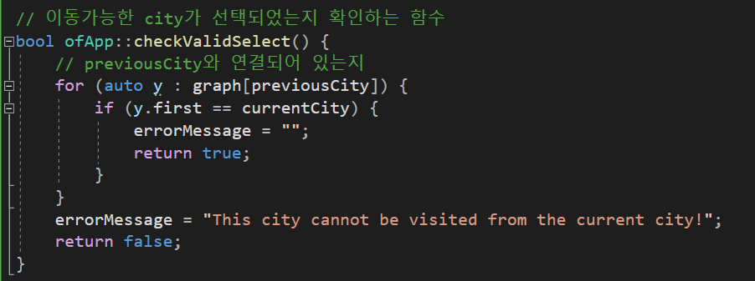
사용된 알고리즘 – 두 노드 사이 간선 존재 여부 판단
두 도시가 연결되지 않았다면 배달원은 이동할 수 없다.
Graph자료구조(adjacent list)를 해석하여 두 도시가 연결되어 있다면 return true 아니라면 return false

Slide 17
사용된 함수들
<초기 설정 역할을 하는 함수들>
void setup();
프로그램이 실행될 때 호출되는 함수이다. 전역변수에 대한 초기화를 수행한다.
void initializeGraph();
각 노드(도시)의 지도에서의 위치를 지정한다.
void keyPressed(int key);
gameState 값을 기준으로 플레이어의 keyboard input을 읽어와 처리해주는 함수이다.

Slide 18
사용된 함수들
<화면 UI를 그리는 함수들>
void draw();
gameState 값에 따라 아래 4개 함수를 호출하는 역할을 한다.
void drawInstructions();
gameState == INSTRUCTIONS인 경우 호출되는 함수이다. 게임 플레이 방법에 대한 설명이 있는 UI를 그린다.
void drawGraph();
graph 자료구조에 저장된 정보를 토대로 graph(지도)를 그린다.
void drawMenu();
gameState == MENU인 경우 호출되는 함수이다. 메뉴 화면 UI를 그린다.
void drawGame();
gameState == GAME인 경우 호출되는 함수이다. 게임 화면 UI를 그린다.
void drawResult();
gameState == RESULT인 경우 호출되는 함수이다. 게임이 종료되었을 때, 스코어와 안내 메세지를 포함한 UI를 그린다.

Slide 19
사용된 함수들
<게임 진행 과정에 관여하는 함수들>
void updateConsumedPower(int preCity, int curCity);
사용자가 다른 도시로 이동했을 때, 소모한 power 값을 알아내 consumedPower 변수의 값을 갱신한다.
bool checkValidSelect();
서로 이어져 있지 않은 도시를 이동하는 것은 불가능하다. 이 경우를 판별하기 위한 함수로 이동이 가능하면 true를 리턴하고 이동이 불가능하면 false를 에러 메시지와 함께 리턴한다.
void selectCity();
스페이스바가 눌렸을 때, 배달기사의 city 이동을 처리하는 함수이다. visitedCity 배열을 갱신하고 previousCity를 갱신한다. 만약 목적지에 도착한 경우 gameState를 RESULT로 설정한다.

Slide 20
사용된 함수들
<최종 스코어 산출에 관여하는 함수들>
void calculateWeightSum(); void readMap(string filename);
graph의 모든 간선의 weight를 합하여 저장하는 함수이다. 이 합은 나중에 최종 스코어를 계산할 때 활용된다.
int dijkstra(int start, int n);
priority queue를 이용한 다익스트라 알고리즘을 수행하는 함수이다. 출발 도시부터 목적지 도시까지 가는 경로 중 Power를 제일 적게 소모하는 경우의 Power 소모량을 리턴한다.
void updateScore();
gameState가 RESULT로 바뀌었을 때, 화면에 표시될 Score를 계산하는 함수이다. dijkstra 함수를 호출하여 최소 Power 소비량을 알아낸 뒤 플레이어의 Power 소비량과 비교한다. 또한 플레이 시간을 고려하여 Score를 update한다.

Slide 21
시간/공간복잡도에 대한 고려
Delivery Game

Slide 22
1. adjacent list와 adjacent matrix
Adjacent Matrix
Adjacent List
두 노드 사이 간선 존재 여부 파악에
필요한 시간복잡도
O(1)
O(v)
두 노드 사이 간선 존재 여부 파악
그래프 저장에 필요한 공간복잡도
O(v^2)
O(v+e)
배달 게임은 플레이어의 가독성을 위해 간선 수가 최대 간선 수보다 적게 배치되도록 개발하였다.
따라서 e가 작기 때문에 adjacent list를 사용하는 것이 효율적이라고 생각했다.
또한 맵의 도시가 늘어났을 때 공간복잡도 O(v^2)가 필요하게 되므로 adjacent list를 선택하는 것이 합리적이라고 판단했다.

Slide 23
2. dijkstra와 일반 경로 탐색
일반 경로 탐색(dfs, bfs, 반복문)
dijkstra
최소 power 경로를 찾는 시간복잡도
O(v^2)
O((v+e)log v)
알고리즘에 추가로 필요한 공간복잡도
priority queue와 dist
O(v)
또한 게임의 경우 버퍼링은 큰 마이너스 요소이다. 따라서 조금 메모리를 더 사용하더라도 시간 효율성에 초점을 맞춰 개발하는 것이 옳다고 판단했다.

Slide 24
창의적 구현 항목
Delivery Game

Slide 25
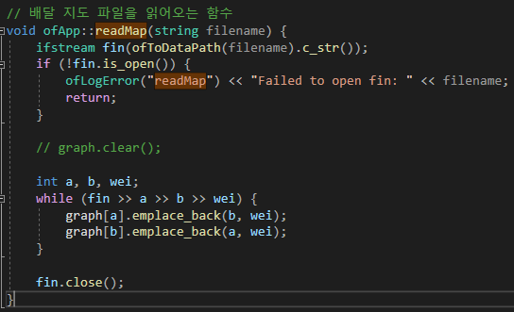
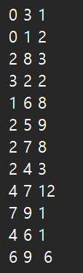
1. 맵 파일(txt)를 읽어와서 사용
일일이 Hard-Coding으로 지도를 그리도록 지정한 것이 아니라, txt에 아래의 형태로 이어져 있는 두 도시의 번호와 소요되는 Power가 적힌 형태의 txt 파일을 읽어와 graph 자료구조에 저장하도록 하였다.

Slide 26
2. 방문했던 도시들, 직전에 방문한 도시, 현재 선택된 도시를 알기 쉽게 표시
도시 정보를 색으로 나타내어 플레이어의 가독성을 높였다.

Slide 27
그 외에도 다익스트라를 이용해 최소 Power 사용량을 찾아내고, Adjacent List를 이용해 지도 정보를 저장하는 등 창의적인 구현을 하였다.

Slide 28

프로젝트 실행 영상

